Slide 1
Studia I stopnia (licencjackie)
rok akademicki 2017/2018
Wybór promotorów prac dyplomowych
na kierunku Finanse i rachunkowość

Slide 2
Studia II stopnia (magisterskie)
rok akademicki 2017/2018
Wybór promotorów prac magisterskich
na kierunku Finanse i rachunkowość

Slide 3
KIERUNEK FINANSE I RACHUNKOWOŚĆ
prof. zw. dr hab. inż. Dorota Korenik
Zakres tematyczny seminarium
produkty i usługi finansowe (wykorzystanie, ocena atrakcyjności)
finansowanie na rynku nieruchomości
pośrednictwo i doradztwo finansowe (banki, parabanki, ubezpieczyciele etc.)
współpraca banku z klientami
finanse, ekonomika i zarządzanie bankiem
formy bankowości (elektroniczna, tradycyjna, bancassurrance, inwestycyjna, komercyjna, etc.)
działalność różnych pośredników na rynku ubezpieczeniowym (ubezpieczyciel, agent, broker, reasekurator)
zarządzanie budżetem domowym / finanse osobiste
pozyskiwanie funduszy w przedsiębiorstwie i samorządzie terytorialnym
partnerstwo publiczno-prywatne
Zdjęcie

Slide 4
KIERUNEK FINANSE I RACHUNKOWOŚĆ
dr hab. prof. UE Maria Węgrzyn
Zakres tematyczny seminarium
produkty i usługi finansowe
ubezpieczenia gospodarcze i na życie
umowy ubezpieczeniowe, ocena atrakcyjności produktów ubezpieczeniowych
bancassurance
ubezpieczenia społeczne w systemie zabezpieczenia społecznego ; filary systemu
ekonomika i finansowanie systemu ochrony zdrowia
pozyskiwanie funduszy dla firm (w tym pozyskiwanie funduszy z Unii Europejskiej)
finanse jednostek samorządu terytorialnego, zadania
zarządzanie finansami firm, ocena efektywności podejmowanych działań
Zdjęcie

Slide 5
KIERUNEK FINANSE I RACHUNKOWOŚĆ
prof. zw. dr hab. Leszek Patrzałek
Zakres tematyczny seminarium
system podatkowy
wydatki publiczne
gospodarka finansowa funduszy celowych
finanse Unii Europejskiej
deficyt budżetowy i dług publiczny
finanse samorządu terytorialnego
Zdjęcie

Slide 6
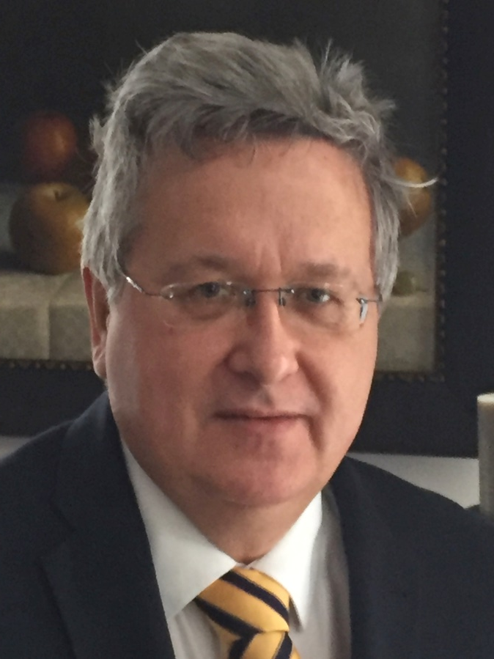
KIERUNEK FINANSE I RACHUNKOWOŚĆ
prof. zw. dr hab. Jacek Karwowski
Zakres tematyczny seminarium
wykorzystanie instrumentów rynków finansowych, zwłaszcza rynków międzynarodowych
podatki w przedsiębiorstwie, zwłaszcza w obrocie międzynarodowym
bankowość komercyjna, w tym private banking
finanse islamskie
centra finansowe offshore
międzynarodowe organizacje finansowe
cele, funkcje i instrumenty banków centralnych
polityka pieniężna
pranie brudnych pieniędzy
budżet; nadwyżki i deficyty budżetowe
instrumenty popierania eksportu
integracja walutowa
więcej na www.karwowski.edu.pl
Zdjęcie

Slide 7
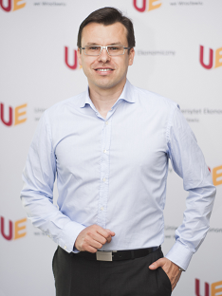
KIERUNEK FINANSE I RACHUNKOWOŚĆ
dr hab. prof. UE Bogusław Półtorak
Zakres tematyczny seminarium
produkty i usługi bankowe
finanse banków i kas oszczędnościowo-kredytowych
doradztwo finansowe
pośrednictwo finansowe
bankowość hipoteczna
kredyty mieszkaniowe
inwestowanie w nieruchomości
bankowość korporacyjna
bankowość inwestycyjna
rynki finansowe
rynki nieruchomości
zarządzanie wierzytelnościami
Zdjęcie

Slide 8
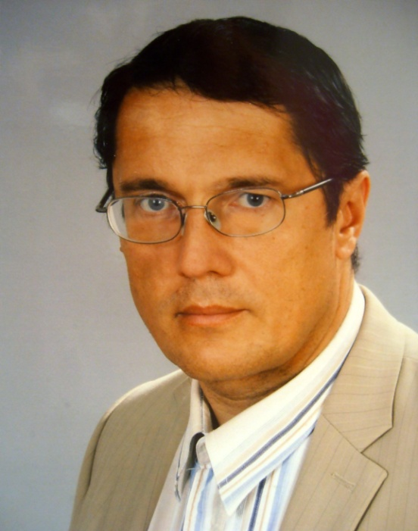
KIERUNEK FINANSE I RACHUNKOWOŚĆ
dr hab. prof. UE Jacek Uchman
Zakres tematyczny seminarium
finansowanie podmiotów gospodarczych
analiza i ocena finansowa podmiotów gospodarczych
struktura kapitału i polityka dywidend spółek
łączenie podmiotów gospodarczych
nadzór i ład korporacyjny
rynek finansowy a przedsiębiorstwo, mechanizmy oddziaływania
systemy podatkowe, daniny fiskalne
opodatkowanie podmiotów gospodarczych
opodatkowanie w układzie międzynarodowym
wycena przedsiębiorstwa
decyzje finansowe i inwestycyjne podmiotów gospodarczych w skali krajowej i międzynarodowej
Zdjęcie

Slide 9
KIERUNEK FINANSE I RACHUNKOWOŚĆ
prof. zw. dr hab. Paweł Dittmann
Zakres tematyczny seminarium
rynek nieruchomości
giełdy papierów wartościowych i towarowe
analiza finansowa w przedsiębiorstwie
kondycja finansowa branż i przedsiębiorstw
systemy wczesnego ostrzegania
prognozowanie popytu w przedsiębiorstwie
prognozowanie finansowe w przedsiębiorstwie
prognozowanie popytu na produkty instytucji finansowych
Zdjęcie

Slide 10
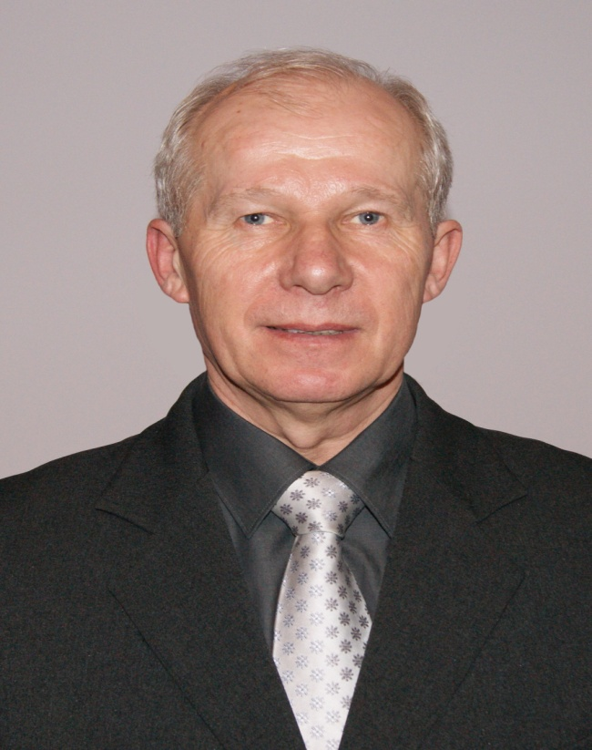
KIERUNEK FINANSE I RACHUNKOWOŚĆ
dr hab. prof. UE Ireneusz Kuropka
Zakres tematyczny seminarium
prognozowanie popytu na produkty instytucji finansowych
analiza i prognozowanie zjawisk makroekonomicznych
analiza techniczna i fundamentalna
budowa ratingów instytucji finansowych, branż
ocena kondycji ekonomiczno-finansowej firmy
prognozowanie zagrożenia upadłością
modelowanie i prognozowanie sprzedaży
dobrobyt, warunki i poziom życia
analiza budżetów gospodarstw domowych
analiza i modelowanie procesów ludnościowych
Zdjęcie

Slide 11
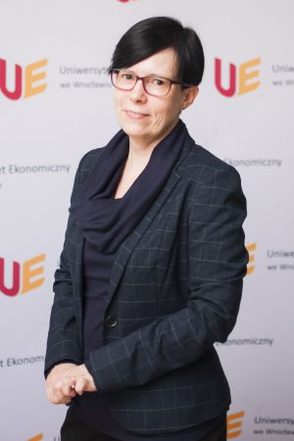
KIERUNEK FINANSE I RACHUNKOWOŚĆ
dr hab. prof. UE Joanna Krupowicz
Zakres tematyczny seminarium
metody ilościowe wykorzystywane do analizy i prognozowania sytuacji ekonomiczno-finansowej przedsiębiorstwa
wielowymiarowa analiza porównawcza dla oceny kondycji ekonomiczno-finansowej przedsiębiorstw
mikro- i makrootoczenie przedsiębiorstwa a kondycja finansowa firmy
sytuacja finansowa gospodarstw domowych
analiza, modelowanie i prognozowanie procesów demograficznych

Slide 12
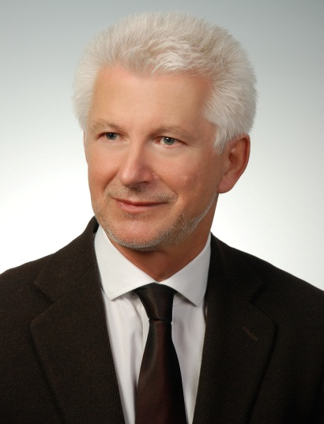
KIERUNEK FINANSE I RACHUNKOWOŚĆ
dr hab. prof. UE Adam Kubów
Zakres tematyczny seminarium
ekonomika polityki społecznej (np. finansowanie ochrony zdrowia)
usługi społeczne (ochrony zdrowia, opieki społecznej, sportu, kultury)
aktywizacja zawodowa (niepełnosprawnych, kobiet)
polityka mieszkaniowa i jej instrumenty (programy mieszkaniowe)
organizacje pozarządowe jako podmioty polityki społecznej
uwarunkowania poziomu życia ludności (np. podatki a poziom życia)
ubezpieczenia społeczne jako narzędzie polityki społecznej
uwarunkowania i skutki społeczeństwa informacyjnego (np. postawy klientów wobec produktów bankowych, bankowości elektronicznej)
problemy społeczne w zakładzie pracy (szkolenia, społeczne aspekty motywacji, system oceniania, warunki pracy
Zdjęcie

Slide 13
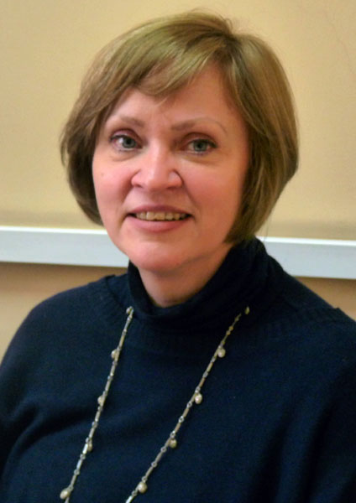
KIERUNEK FINANSE I RACHUNKOWOŚĆ
dr hab. prof. UE Olga Kowalczyk
Zakres tematyczny seminarium
problemy społeczne w skali makro i mikro
trzeci sektor - rola organizacji pozarządowych
przedsiębiorstwo - jako podmiot gospodarczy i społeczny
zagadnienia socjologiczne: motywacja do pracy, style kierowania, konflikty, itp.
rodzina, kobieta - przeobrażenia we współczesnym świecie, polityka gender
społeczne standardy UE i ich wpływ na politykę społeczną w Polsce
migracje, emigracje – szanse i zagrożenia
system ubezpieczeń społecznych i gospodarczych
samorząd i jego zadania
temat własny
Zdjęcie

Slide 14
KIERUNEK FINANSE I RACHUNKOWOŚĆ
dr Ilona Fałat-Kilijańska
Zakres tematyczny seminarium
rynki finansowe
rynek walutowy
inwestycje alternatywne
pośrednictwo i doradztwo finansowe
finanse przedsiębiorstw
Zdjęcie

Slide 15
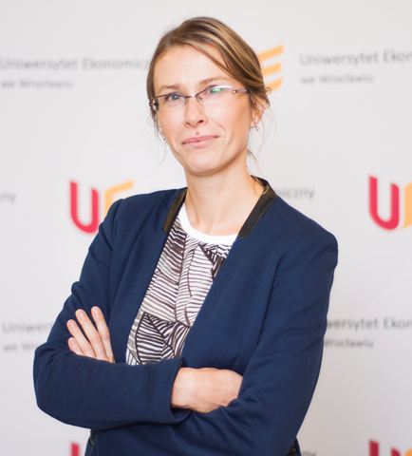
KIERUNEK FINANSE I RACHUNKOWOŚĆ
dr Małgorzata Gałecka
Zakres tematyczny seminarium
finanse publiczne
finanse jednostek samorządu terytorialnego
finanse Unii Europejskiej
efektywność wydatków publicznych
budżet zadaniowy
samodzielność finansowa samorządu gminnego, powiatów i miast na prawach powiatu
wieloletnie planowanie finansowe w sektorze finansów publicznych
Zdjęcie

Slide 16
KIERUNEK FINANSE I RACHUNKOWOŚĆ
dr Ewa Gubernat
Zakres tematyczny seminarium
bankowość korporacyjna
współpraca banku z klientami
finanse, ekonomika, zarządzanie bankiem
produkty i usługi bankowe
finanse jednostek samorządu terytorialnego
pozyskiwanie funduszy w przedsiębiorstwie i samorządzie terytorialnym
ubezpieczanie społeczne w systemie zabezpieczenia społecznego

Slide 17
KIERUNEK FINANSE I RACHUNKOWOŚĆ
dr inż. Dominika Hadro
Zakres tematyczny seminarium
struktura i koszt kapitału
ład korporacyjny
relacje inwestorskie
przejrzystość informacyjna spółek giełdowych
reakcje cen akcji
polityka dywidend
rynek obligacji
regulacje na rynkach kapitałowych
Alternatywne Systemy Obrotu
ocena opłacalności inwestycji
Zdjęcie

Slide 18
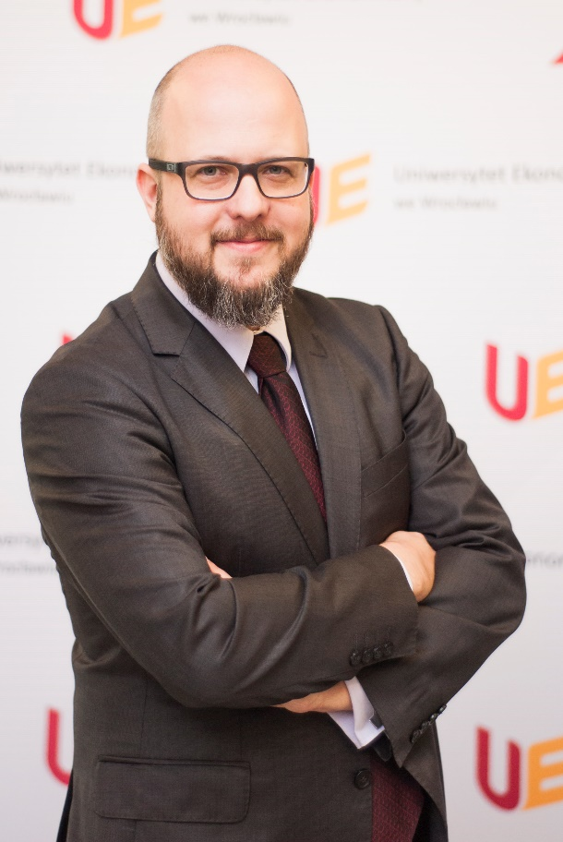
KIERUNEK FINANSE I RACHUNKOWOŚĆ
dr Michał Kisiel
Zakres tematyczny seminarium
bankowość detaliczna
ochrona konsumenta na rynku usług finansowych
systemy płatności
nowoczesne technologie w finansach, fintech, innowacje finansowe
finanse osobiste, gospodarstwa domowe na rynku usług finansowych
pośrednictwo finansowe i doradztwo finansowe
podmioty niebankowe na rynku finansowym
psychologiczne aspekty zjawisk finansowych

Slide 19
KIERUNEK FINANSE I RACHUNKOWOŚĆ
dr Hanna Kociemska
Zakres tematyczny seminarium
finanse publiczne
finanse jednostek samorządu terytorialnego
partnerstwo publiczno- prywatne
finanse islamskie
ryzyko przedsięwzięć inwestycyjnych publicznych i prywatnych
finanse podmiotów leczniczych w Polsce i na świecie
systemy finansowania ochrony zdrowia w Polsce i na świecie
ubezpieczenia

Slide 20
KIERUNEK FINANSE I RACHUNKOWOŚĆ
dr Piotr Luty
Zakres tematyczny seminarium
połączenia i przejęcia spółek
rachunkowość i sprawozdawczość spółek
konsolidacja sprawozdań finansowych
finanse przedsiębiorstw

Slide 21
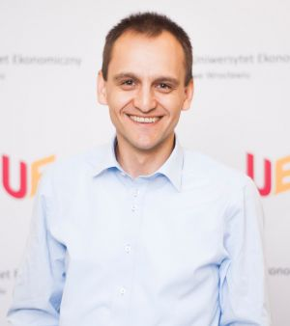
KIERUNEK FINANSE I RACHUNKOWOŚĆ
dr Marek Pauka
Zakres tematyczny seminarium
rynki akcji
rynki obligacji
struktura finansowania i koszt kapitału
efektywność finansowa inwestycji
analiza finansowa
wycena przedsiębiorstwa i zarządzanie wartością
zarządzanie płynnością
finanse behawioralne
transfery wartości (w tym polityka dywidend)
więcej na http://pauka.ue.wroc.pl w zakładce SEM
Zdjęcie

Slide 22
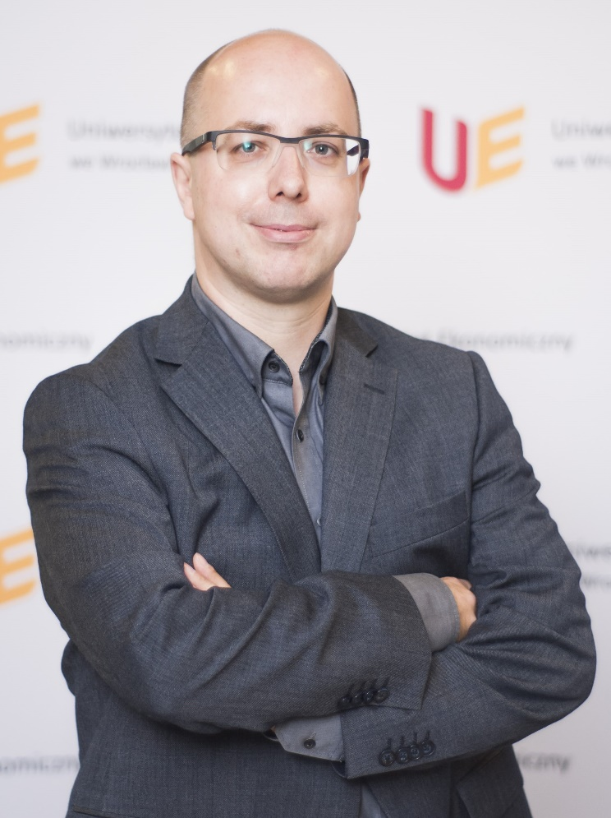
KIERUNEK FINANSE I RACHUNKOWOŚĆ
dr Paweł Prędkiewicz
Zakres tematyczny seminarium
finanse opieki zdrowotnej
efektywność inwestycji
struktura i koszt kapitału w przedsiębiorstwach
analiza finansowa
wycena przedsiębiorstw
analiza techniczna
rynki finansowe
Zdjęcie

Slide 23
KIERUNEK FINANSE I RACHUNKOWOŚĆ
dr Katarzyna Smolny
Zakres tematyczny seminarium
finanse publiczne
finanse lokalne
podatki
finanse UE
bankowość
Zdjęcie

Slide 24
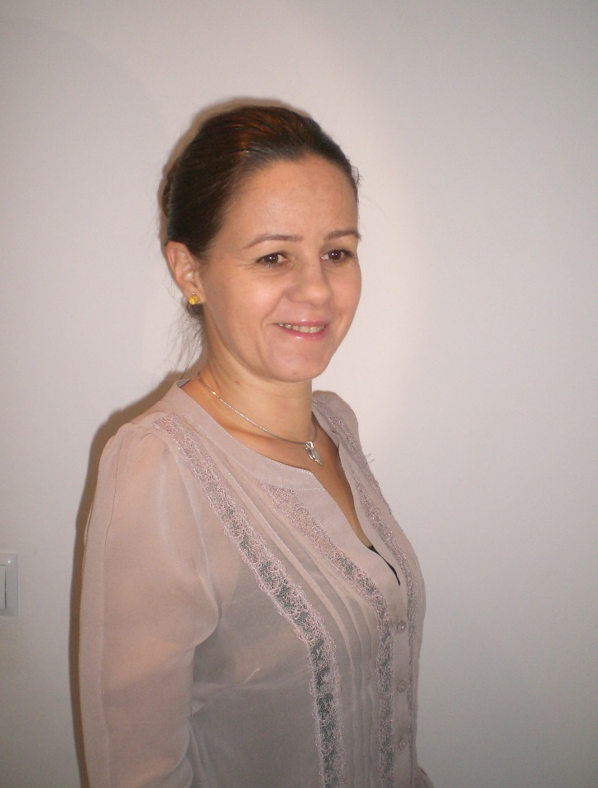
KIERUNEK FINANSE I RACHUNKOWOŚĆ
dr Agnieszka Werwińska
Zakres tematyczny seminarium
Finanse publiczne:
budżet państwa
analiza dochodów, wydatków, przychodów i rozchodów
saldo budżetowe
dług Skarbu Państwa
dług publiczny
Nowe zarządzanie publiczne:
budżetowanie zadaniowe
Wieloletni Plan Finansowy Państwa
Finanse i gospodarka finansowa jednostek samorządu terytorialnego:
budżet jednostki samorządu terytorialnego
analiza dochodów, wydatków, przychodów i rozchodów budżetowych
saldo budżetowe
dług jednostki samorządu terytorialnego
Zarządzanie finansami jednostek samorządu terytorialnego:
budżetowanie zadaniowe
wieloletnia prognoza finansowa jednostki samorządu terytorialnego
plan inwestycyjny
zarządzanie długiem

Slide 25
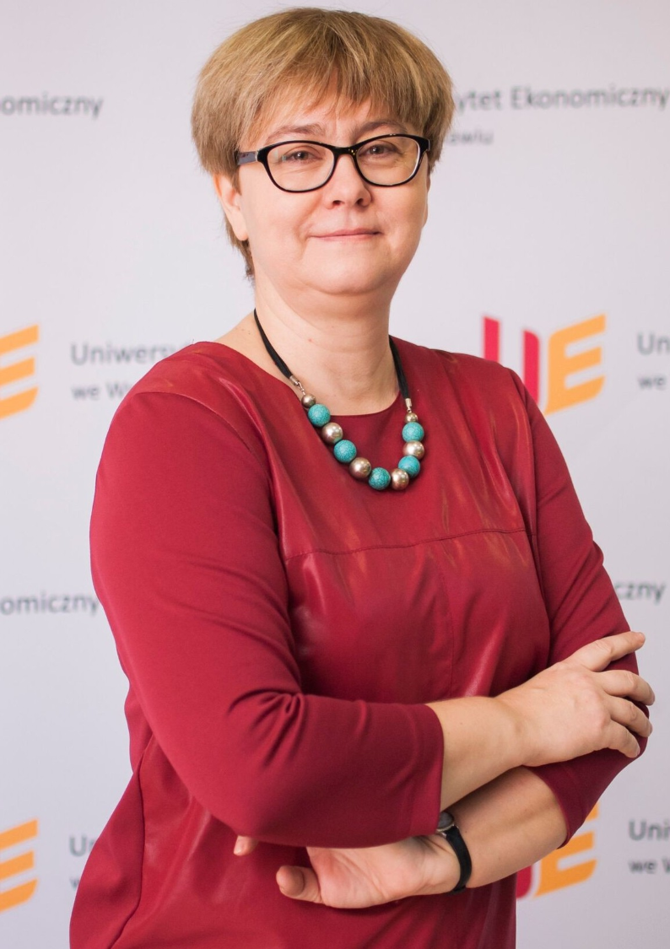
KIERUNEK FINANSE I RACHUNKOWOŚĆ
dr Krystyna Gilga
Zakres tematyczny seminarium
oświata i kształcenie w warunkach gospodarki rynkowej
społeczne problemy rynku pracy i zatrudnienia
zadania polityki społecznej wobec bezrobocia
problemy ochrony zdrowia w Polsce
system ubezpieczeń społecznych
wsparcie grup defaworyzowanych (niepełnosprawnych, ludzi starych, rodzin zagrożonych ubóstwem)
samorząd terytorialny jako lokalny podmiot polityki społecznej
rola organizacji pozarządowych w realizacji zadań i celów polityki społecznej
problemy społeczne i sposoby ich ograniczania
Zdjęcie

Slide 26
KIERUNEK FINANSE I RACHUNKOWOŚĆ
dr Łukasz Jurek
Zakres tematyczny seminarium
ewolucja państwa opiekuńczego
ekonomia społeczna
polityka rodzinna
problemy rynku pracy
ubóstwo, wykluczenie społeczne i nierówności
społeczno-ekonomiczne konsekwencje procesu starzenia się ludności
organizacja systemów emerytalnych
finansowanie opieki długoterminowej
usługi finansowe dla seniorów

Slide 27
WYDZIAŁ NAUK EKONOMICZNYCH
Zapraszamy
Uniwersytet Ekonomiczny we Wrocławiu ul. Komandorska 118/120 53-345 Wrocław
tel.: 71 368 01 00 fax: 71 367 27 78 e-mail: kontakt@ue.wroc.pl
www.ue.wroc.pl/wydzial_ne
Studia na WNE to szansa na lepszą pracę i wyższe zarobki!

